Slide 1

则秀花卉销售公司
2015年年度报告

Slide 2
售后服务
修改订单说明
鲜花售后服务
蛋糕售后服务
礼品售后服务
投诉说明

Slide 3

2015年新分公司营业网点

Slide 4
stone
sunshine
flower

Slide 5
配送方式
配送服务说明
配送范围说明
配送服务费说明

Slide 6

我们的服务理念
最精的团队
最好的质量
最快的速度

Slide 7

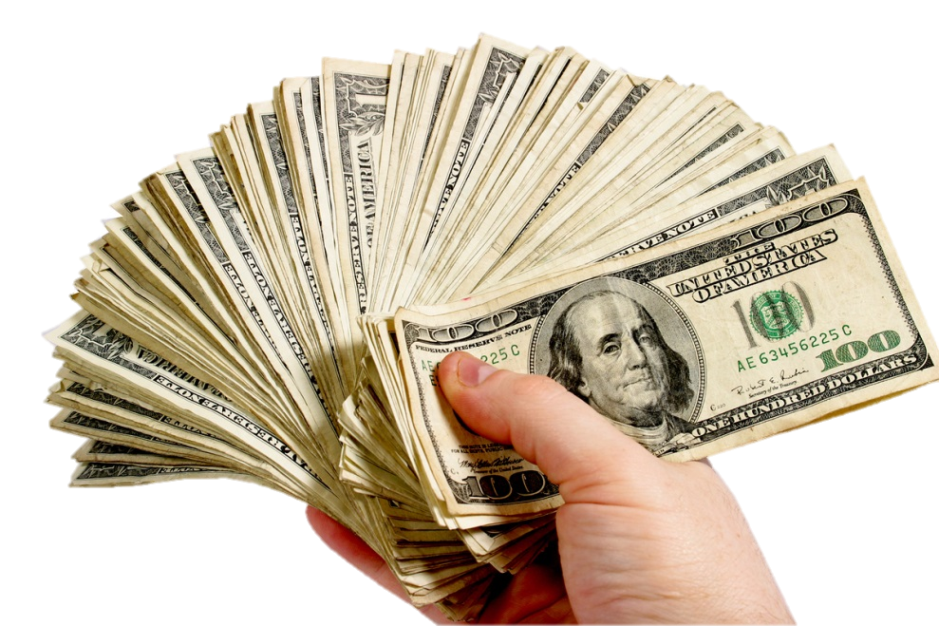

Slide 8
花卉品种销售表
花名 | 蔷薇 | 玫瑰 | 百合
北京 | 1,200 | 1,131 | 1,015
上海 | 521 | 1,116 | 372
深圳 | 1,000 | 1,354 | 992
香港 | 1,500 | 894 | 1,091
台湾 | 810 | 1,268 | 822
重庆 | 564 | 986 | 1,350
西安 | 17,000 | 10,000 | 20,000
复古花瓶
创意花瓶
西欧花瓶
售价：125
售价：93
售价：255

